Slide 2
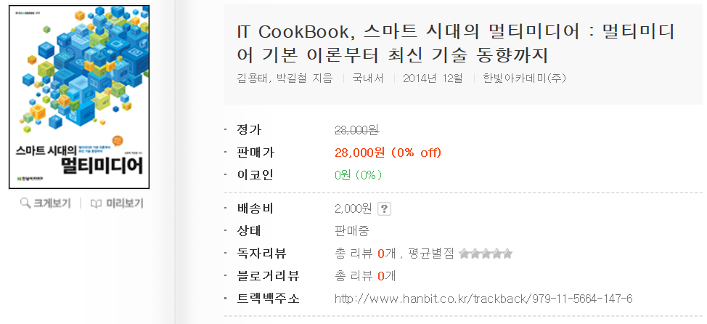

Slide 3
강의 계획표
주
Contents
주
Contents
1
멀티미디어의 개요
9
사운드
2
인터랙션과 인터페이스
10
영상 미디어와 비디오
3
멀티미디어 시스템
11
인터넷과 멀티미디어
4
텍스트
12
모바일과 멀티미디어
5
이미지
13
미래 인터넷과 멀티미디어
6
컴퓨터 그래픽스
14
가상현실과 멀티미디어
7
애니메이션
15
디지털 콘텐츠
8
중간고사
16
기말고사
Notes:
내용을 입력하십시오

Slide 4
교수 소개 및 연락처
김은주(컴퓨터공학과)
전공:컴퓨터공학
전화: 010-9931-4042
연구실: 송도캠퍼스 032-835-4717
email: leebone28@hanmail.net
Notes:
내용을 입력하십시오

Slide 5
강의학생 참고사항
성적평가 (100점 만점)
과제(10점):
A(10), B(8), C(6), D(4) & F(0) : 10점만점
발표,퀴즈 및 토론 태도 점수(10점):
중간고사(30점):
: A(30), B(25), C(20), D(15) & F(0) : 30점만점

Slide 6
강의학생 참고사항
기말고사(30점):
A(30), B(25), C(20), D(15) & F(0) : 30점만점
출석(20점):
결석 1회당 : -1점
cf: 결석5회 이상은 학점이 자동으로 F처리됨.
Notes:
내용을 입력하십시오

Slide 7
Chapter 01. 멀티미디어의 개요

Slide 8
1. 멀티미디어의 개념과 탄생 배경
2. 멀티미디어 주변 환경의 변화와 발전
3. 멀티미디어의 현재와 미래
4. 멀티미디어의 발전과 응용 분야

Slide 9
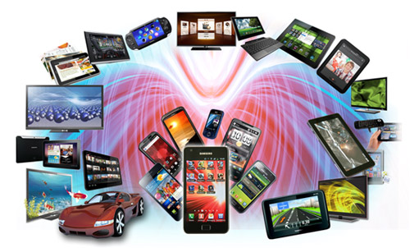
1.1
멀티미디어의 탄생 배경
멀티미디어의 탄생 배경
멀티미디어 이전의 컴퓨터는 단순히 시각적인 문자만 출력하는 한계가 있음
멀티미디어 환경의 구축 시 이점
정보 전달의 효율성 향상, 강한 표현력을 갖는 다양한 콘텐츠 생성 가능
교육, 회사 업무, 가정, 개인 생활에 긍정적인 파급 효과를 미침
최근의 상황
스마트폰 가입자 수가 4,000만 명 이상으로 증가
영상회의, 원격회의, 원격쇼핑 등이 가능
가상현실, 사물인터넷 등의 기술의 비약적인 발전
일반인들도 멀티미디어 제작이 가능해짐
→ 향상된 멀티미디어 콘텐츠 개발 필요성 증가
▲ 멀티미디어의 활용

Slide 10
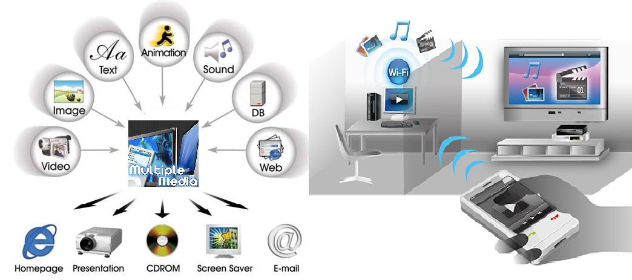
1.2
멀티미디어의 정의
▲ 사용자와 상호작용하면서 정보를 제공하는 미디어
▲ 사용자가 멀티미디어 환경에 참여하는 것
멀티미디어는 텍스트, 이미지, 사운드, 그래픽, 애니메이션, 비디오 등과 같은 미디어를 두 개 이상 결합하여
어떤 목적을 가진 콘텐츠(게임, 오락, 광고, 뉴스, 교육 등)를 생성하고,
IT 기술을 기반으로 시스템과 상호작용하여 지식이나 정보를 제공하는 기술 또는 매체임

Slide 11
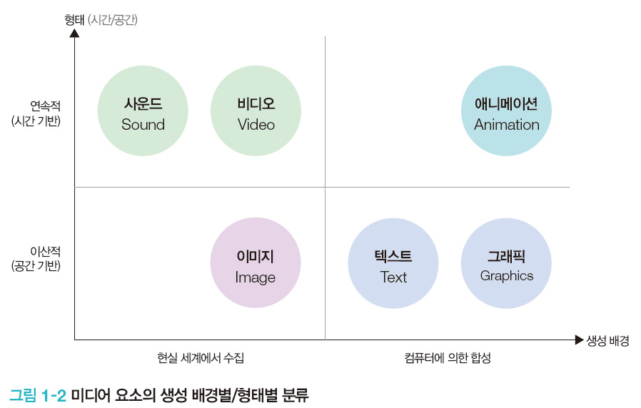
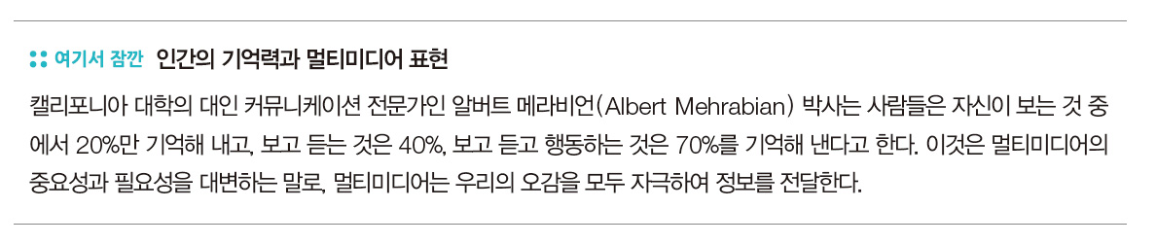
1.2
멀티미디어의 정의
멀티미디어 정보의 분류
캡처된 미디어 : 현실에서 획득한 정보 형태
합성된 미디어 : 컴퓨터로 합성한 정보 형태
이산적인 미디어 : 공간 관점을 포함하는 미디어
연속적인 미디어 : 시간을 기반으로 하는 미디어

Slide 12
1.3
미디어의 특성과 분류
표현 미디어
멀티미디어 데이터의 생성에 관련된 미디어
문자, 그림, 애니메이션, 소리, 비디오 등으로 보여줄 수 있음
저장 미디어
멀티미디어 데이터를 컴퓨터에서 처리, 편집, 재생하기 위한 저장 매체
하드디스크, CD-ROM, DVD, 블루레이, USB, 외장 하드디스크 등
전송 미디어
멀티미디어 콘텐츠를 정보통신망을 통해 전달하는 매체
인터넷, 모바일, 방송망, 무선 통신망 등
제시 미디어
사용자가 멀티미디어 정보 또는 콘텐츠의 내용을 확인하기 위한 매체
TV, 라디오, 오디오 기기, 컴퓨터 모니터, 모바일 기기 등
지각 미디어
인간의 오감에 해당하는 매체, 제시 미디어의 선택에 의해 결정됨
표현 미디어의 선택에 중요한 요인

Slide 13
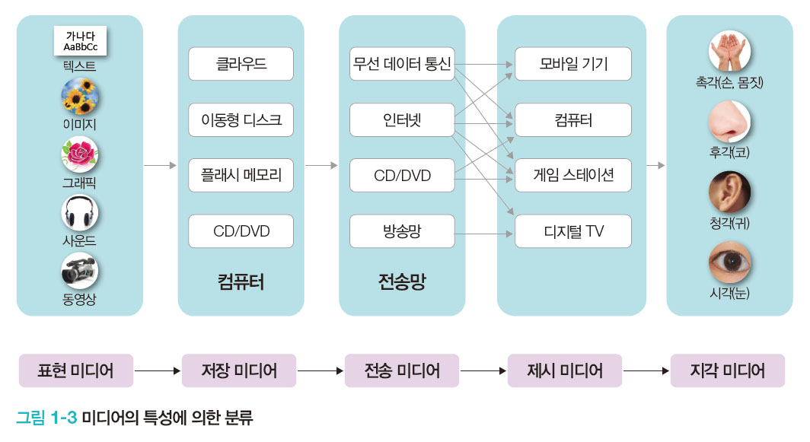
1.3
미디어의 특성과 분류

Slide 14
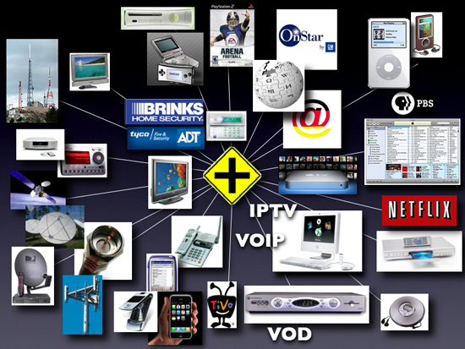
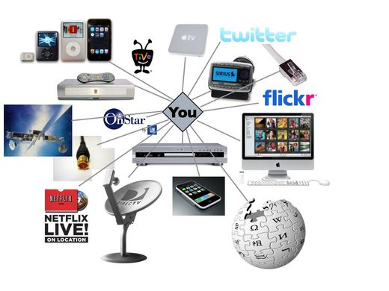
1.4
기존 미디어와 뉴미디어
기존 미디어
정보통신 기술이 도입되기 이전부터 사용되던 통신 수단
신문, 책, 잡지, 음악, 영화, 전화, TV, 비디오, 라디오 등(인간의 말소리나 봉화도 해당됨)
IT 기술 발전에 따라 다양하고 새로운 미디어들이 개발되고 있으나 여전히 정보 전달 획득 매체로써 사용됨
일방적, 집중적, 독점적인 정보 전달 형태와 정보 수용 형태를 나타냄
뉴미디어
▲ 뉴미디어의 종류와 형태

Slide 15
1.4
기존 미디어와 뉴미디어
뉴미디어
ICT 기술의 발전을 토대로 등장한 새로운 통신 수단으로, 대중 미디어에서 지배적인 존재가 된 미디어
고유 기능을 유지하면서 독립적으로 존재하는 기존 미디어에 다른 미디어의 기술적 특성을 결합하여 만든 미디어
기존 미디어보다 진보된 새로운 기능과 실용성을 갖추고 있음
신문, 방송 등과 같이 단순한 전달 기능뿐만 아니라 콘텐츠의 생성 기능까지 포괄하는 개념
기존 미디어에 비하여 쌍방적, 분산적, 복합적 성격을 나타냄
뉴미디어의 형태
유선형 뉴미디어 : 케이블 TV, 비디오텍스, 근거리 정보통신망(LAN), 부가가치 통신망(VAN) 등
무선형 뉴미디어 : 위성방송, 텔레텍스트, 정지화방송, 직접위성방송(DBS), 고품위 TV, 팩시밀리 방송 등
패키지형 뉴미디어 : 비디오디스크, 광디스크, 비디오 테이프 등

Slide 16
1.4
기존 미디어와 뉴미디어
뉴미디어의 특성
정보의 디지털화 : 각종 미디어가 디지털화되어 정보의 편집뿐만 아니라 수평적 공유도 가능해짐
정보의 통합화 : 뉴미디어를 통해 모든 정보가 유기적으로 융합되어 사용자에게 전달됨
정보의 영상화 : 각각 다른 형태의 정보들이 영상으로 표현되어 전달됨
정보의 쌍방향성 : 쌍방향 전송이 가능 사용자는 정보의 획득 과정에서 원하는 정보만 선택하고 가공이 가능
정보의 비동기화 : 시간적, 공간적 제약을 받지 않음
HCI 기술과 멀티미디어의 융합 : 인간이 컴퓨터를 좀더 쉽고 유용하게 사용할 수 있도록 함

Slide 17
2.1
멀티미디어 주변 환경의 변화와 발전
멀티미디어와 주변 환경
멀티미디어 환경을 구성하는 정보는 다양성, 복잡성, 대용량성의 특성을 나타냄
멀티미디어 콘텐츠를 배포하기 위한 효과적인 전달 방법의 필요성 대두
멀티미디어에 대한 관심이 증가하면서 관련 기술들이 빠르게 발전
멀티미디어의 발전을 가능하게 한 요소
컴퓨터의 성능 향상과 정보통신 기술의 발전 : CD-ROM, DVD, 블루레이 디스크 일반화, 초고속 정보통신망 보급
사용자 인터페이스의 발전 : 직접 명령어를 입력하는 방식에서 그래픽 환경에서 마우스를 사용하는 방식으로 변경
최근에는 HCI 기반의 멀티터치 방식, 사람의 동작이나 음성을 인식하는 방식도 사용
디지털 기술의 발전 : 정보 전송의 효율성 향상, 디지털 디바이스의 개발, 스마트폰의 대중화
기존 미디어 간의 융합으로 미디어의 개념과 범위 확장 : IPTV, 스마트 TV, 스마트폰을 이용한 방송 시청 등
다양한 멀티미디어 저작도구의 개발로 멀티미디어의 발전 가속화 : 시각적으로 쉽게 프로그램을 작성

Slide 18
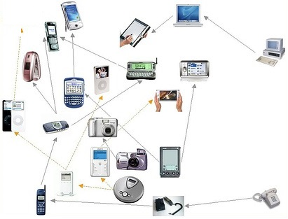
2.1
멀티미디어 주변 환경의 변화와 발전
기존 미디어 간의 융합으로 미디어의 개념과 범위 확장
▲ 미디어 융합 사례 : 다양한 미디어가 스마트폰(태블릿 PC)에 융합되었다

Slide 19
2.2
컴퓨터의 성능 향상
컴퓨터의 성능 향상
1946년 최초의 컴퓨터인 에니악(ENIAC, Electronic Numerical Integrator And Computer) 개발
1974년 이후 개인 사용자를 위한 PC(Personal Computer)가 보편화
1990년 이후부터는 18~24개월을 주기로 컴퓨터의 성능이 두 배 이상 향상됨

Slide 20
2.2
컴퓨터의 성능 향상
프로세서의 처리 능력 향상
프로세서 : 컴퓨터를 제어하는 장치, 가장 핵심적인 역할인 연산 작업을 수행
중대형 컴퓨터에서는 중앙처리장치(CPU), 소형 컴퓨터에서는 마이크로프로세서 또는 프로세서라는 용어를 사용
프로세서의 처리 능력은 연산 속도, 클럭(Clock)속도 코어(Core)의 개수, 캐시 메모리의 용량 등에 의해 결정됨
연산속도는 컴퓨터의 성능을 평가하는 단위로 프로세서 종류마다 다름
MIPS(Million Instructions Per Second) : 1초당 처리할 수 있는 명령어의 개수를 나타냄
FLOPS(Floating-Point Operations Per Second) : 1초당 부동 소수점 명령어의 처리 개수를 나타냄
클럭
CPU의 속도를 나타내는 단위
프로세서가 1초당 몇 개의 작업을 처리하는가를 나타내며 주파수 단위인 Hz(헤르츠) 사용
인텔 코어(Core) i7 960의 클럭 값은 3.2GHz(32억Hz)

Slide 21
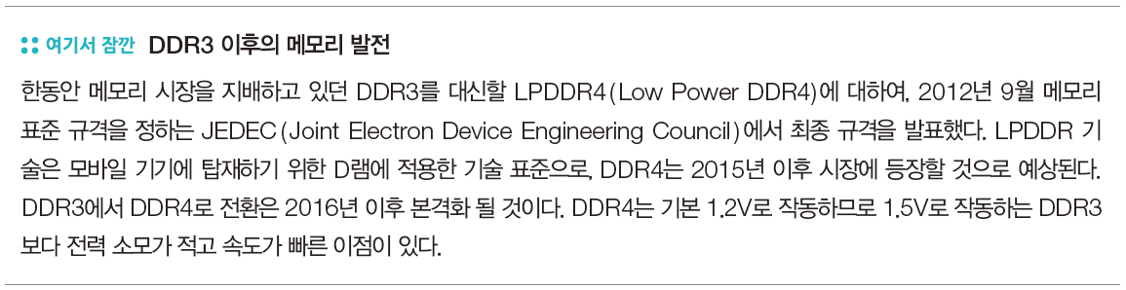
2.2
컴퓨터의 성능 향상
주기억장치의 성능 향상
주기억장치(Main Memory) : 프로그램이나 데이터를 기억시키기 위한 장치
롬(ROM) : 읽기 전용 기억장치로 내용 변경 불가능, 전원이 끊어져도 기억된 내용이 지워지지 않음
램(RAM) : 기억된 내용의 변경 가능, 실행중인 프로그램이나 데이터를 저장하며 전원이 꺼지면 기억된 내용은 지워짐
정적 램(SRAM) : 전원이 공급되는 동안 기억된 내용이 유지됨
동적 램(DRAM) : 전원이 공급되어도 주기적으로 충전을 해야 기억된 데이터가 유지됨
주기억장치의 성능은 기억용량과 작동 속도에 의해 평가됨
기억 용량 : 킬로바이트(KB) , 메가바이트(MB), 기가바이트(GB), 테라바이트(TB) 단위로 표시
작동 속도 : 접근 시간으로 나타내며, 보통 마이크로초(μs), 나노초(ns), 피코초(ps) 단위로 표시
1971년에 개발된 램은 3년 주기로 집적도가 4배씩 향상
2000년 이후로 SDR-SDRAM → DDR-SDRAM → DDR2-SDRAM → DDR3-SDRAM이 출시

Slide 22
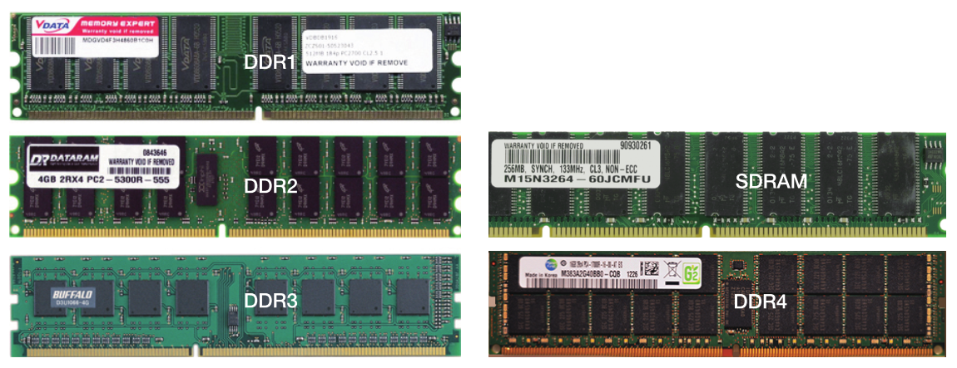
2.2
컴퓨터의 성능 향상
램 메모리의 변화
▲ DDR 메모리의 구분은 메모리에 있는 홈(Key notch position)의 위치로 구분

Slide 23
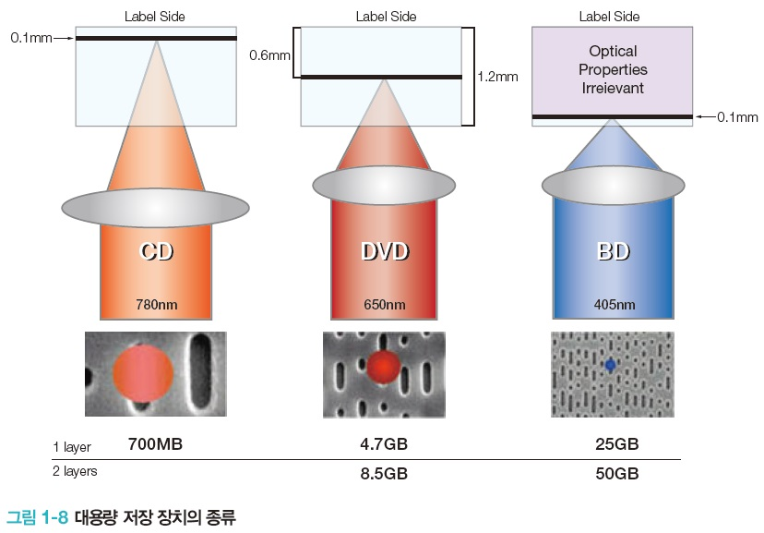
2.2
컴퓨터의 성능 향상
대용량 저장 장치의 개발
플로피디스크와 하드디스크 : 1980년대 이전까지 많이 사용한 저장 장치로 용량이 작음
CD-ROM : 멀티미디어 데이터가 정보의 주류를 형성하게 되면서 대용량 멀티미디어 데이터 저장의 필요성 증가에 의해 개발
DVD : CD보다 7배 정도 많은 용량의 데이터를 저장, 최대 17GB까지 저장 가능
블루레이 디스크 : DVD보다 5배 많은 용량의 데이터를 저장, 고화질 비디오 데이터의 저장이 가능
미래에는 플래시 기억장치와 광 저장 장치들의 발전이 예상됨

Slide 24
2.3
사용자 인터페이스의 발전
사용자 인터페이스의 발전
UI(User Interface) : 사용자 인터페이스
컴퓨터, 모바일 기기, 게임 등과 같은 시스템에서 가장 먼저 접하는 부분
사용자와 시스템이 원활하게 의사소통하기 위한 가상의 매개체
시스템 동작을 제어하거나 데이터 입력 등을 조작
UI의 대부분은 GUI(Graphical User Interface)를 의미
최근 모바일, 스마트 TV 등의 기술 발전에 핵심적인 기술로 인식되고 있음
UI의 종류
문자로 된 명령어를 직접 입력하는 CLI 방식에서 마우스를 사용하는 GUI 방식으로 변화
최근에는 사람의 동작, 음성 등을 활용하여 사용자들에게 보다 향상된 사용자 경험을 제공하는 NUI로 변화되고 있음

Slide 25
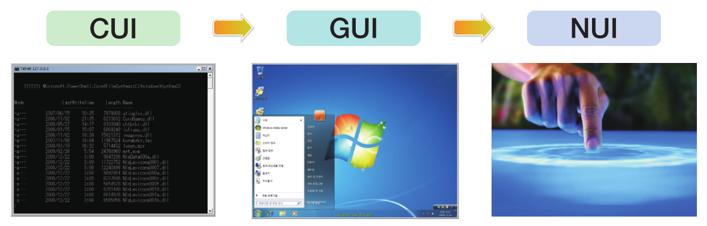
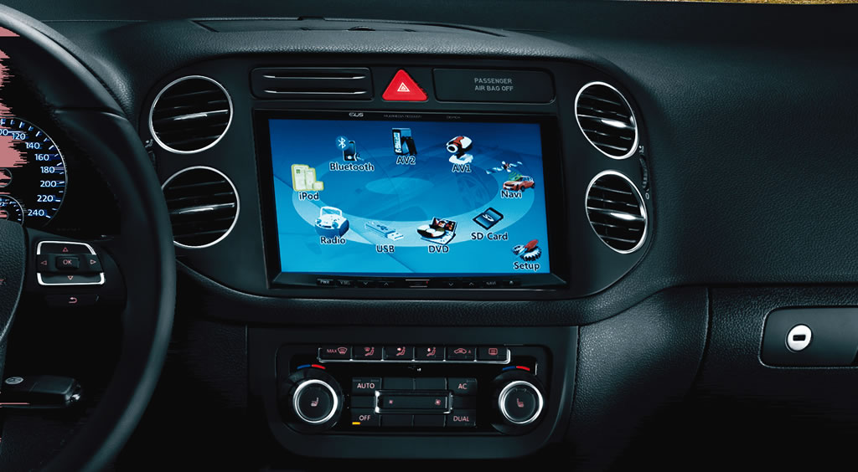
2.3
사용자 인터페이스의 발전
사용자 인터페이스의 변화
◀ 자동차에 활용된 NUI

Slide 26
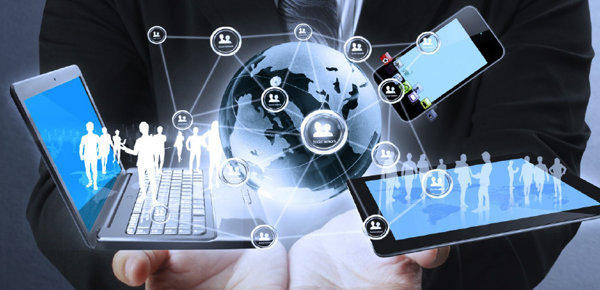

2.4
디지털 기술의 발전
디지털 기술의 발전
디지털(Digital)
0과 1이라는 비트(Bit) 단위의 2진수를 사용하여 정보를 이산적인 수치로 표현하는 방식
연속적인 신호 또는 물리량 형태로 정보를 표현하는 아날로그(Analog)와 대비됨
디지털 기술에서는 모든 정보가 비트화되기 때문에 저장이 용이하고, 정보의 편집 및 복사가 쉬움
기존 정보를 가공하여 새로운 정보를 생성하는 것이 쉬워짐
압축ㆍ복원 기술의 발전, 디지털 디바이스들의 발전, 정보통신 기술의 변화, 인간 생활의 변화로 연결
▲ 디지털 시대의 환경 변화

Slide 27
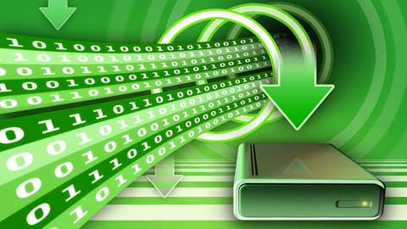
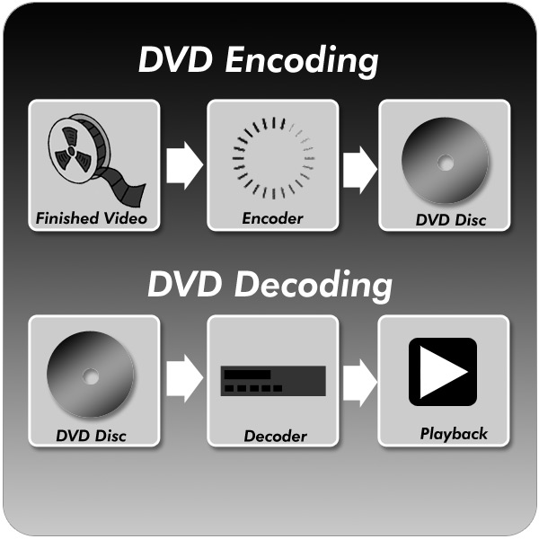
2.4
디지털 기술의 발전
압축 · 복원 기술의 발전
압축 · 복원 기술은 멀티미디어 환경 발전에 핵심적인 역할을 담당
압축기술 : 대용량의 멀티미디어 데이터를 다른 형식으로 변환하여 용량을 감소시키는 과정
압축률 : 정보 용량의 감소 정도
데이터 전송 및 처리 속도 향상과 저장 장치 효율성면에서 꼭 필요한 기술
부호화 또는 인코딩(Encoding) : 멀티미디어 정보의 용량을 감소시키는 절차
복호화 또는 디코딩(Decoding) : 인코딩된 정보를 원래의 정보로 되돌리는 절차
대표적인 압축기술은 이미지를 위한 JEPG, 동영상을 위한 MPEG 등이 있음

Slide 28

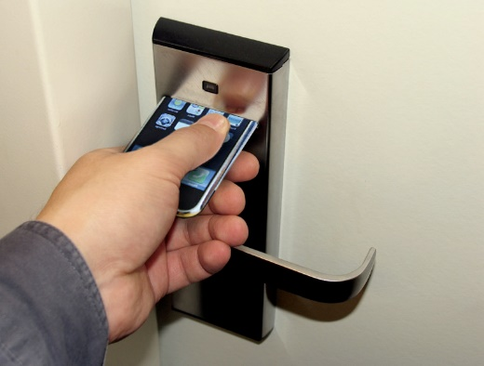
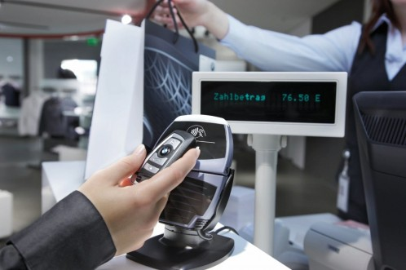
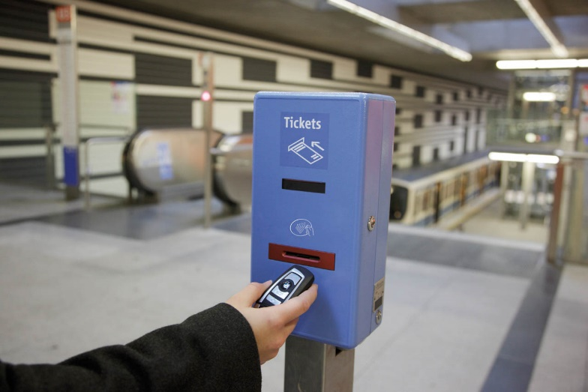
2.4
디지털 기술의 발전
디지털 디바이스의 발전
디지털 디바이스(Digital Device)의 등장으로 우리의 삶과 세상을 크게 변화시킴
TV로만 볼 수 있던 드라마를 휴대폰 또는 PDA에서 시청
CD 플레이어로 듣던 음악을 MP3으로 듣게 됨
음성 서비스만 가능하던 전화로 데이터 전송 가능
최근에는 스마트폰, 스마트 TV, 스마트카메라, 스마트키, 스마트카드 등 기능을 변경하고 확장한 제품들이 출시

Slide 29
2.4
디지털 기술의 발전
정보통신 기술의 변화
전화에 의한 통신 혁명, 인터넷의 대중화로 인한 정보통신 혁명 이어 스마트 혁명으로 발전
개방형 네트워크 환경(Open Network Environment)이 구축되어 특정 장비나 응용 서비스에 관계없이 인터넷 사용 가능
정보통신 기술의 발전에 의한 최신의 기술 동향
고속 무선 네트워크 환경 : 3G 기반의 스마트폰 대중화, LTE 기술의 출현으로 4G 이동통신 제공
클라우드 컴퓨팅 : 가상공간에 위치한 서버 컴퓨터를 다수의 사용자들이 사용할 수 있도록 저장 공간을 제공
유비쿼터스 컴퓨팅 : 사물과 사물 사이에 통신이 가능
빅데이터의 분석과 활용 : 방대한 빅데이터를 전 세계 어디에서든지 사용가능

Slide 30
2.4
디지털 기술의 발전
인간 생활의 변화
디지털 기술의 발전은 사람들의 생활 방식, 사회, 문화, 정치, 경제, 환경 등과 같은 모든 분야에 직접적인 영향을 미침
장점
우리 사회의 경제적인 측면과 생활방식에 풍요로움을 가져옴
단점
디지털 매체에 의존도 증가
인터넷을 통한 보안 위협과 사생활 침해 문제
정보의 불평등한 접근으로 디지털 격차가 발생

Slide 31
3.1
멀티미디어의 현재와 미래
멀티미디어 환경의 변화
컴퓨터, 인터넷, 디지털 기술의 발전으로 멀티미디어 환경도 빠르게 발전
유무선 통신망, 정보의 흐름, 클라우드 컴퓨팅과 같은 디지털 매체와 상호작용하는 대화형 매체로 발전
사람들 사이의 관계나 사회 관계까지 포함하는 개념으로 발전
새로운 멀티미디어 시대의 환경 변화
정보 획득 방식의 변화
스마트 미디어 환경의 확산
디지털 치매와 스마트폰 증후군 확산

Slide 32
3.1
정보 획득 방식의 변화
정보 획득 방식의 변화
다양한 채널을 통한 정보 획득
스마트폰, 방송, IPTV, 케이블 TV 등과 같은 다양한 채널을 통해 디지털 콘텐츠를 제공받을 수 있음
소셜 미디어를 통한 정보 획득
독립적으로 존재하던 미디어들이 통신 기술, 디지털 기술과 결합하는 ＇융합(Convergence)’를 통해 소셜 미디어 탄생
소셜 미디어 사용자들은 콘텐츠를 생산하는 동시에 소비하는 프로슈머(Prosumer) 형태로 변화
소셜 미디어의 개요
소셜 미디어는 상호작용성, 미디어와의 연결성, 정보의 통합화를 기반으로 등장
사용자들은 기기 조작 능력, 정보의 선택 능력, 정보의 공유 능력, 디지털 콘텐츠 활용 능력 등이 필요
사람들이 상호작용을 통해 정보를 획득하는 방식을 변화시키고 있음

Slide 33
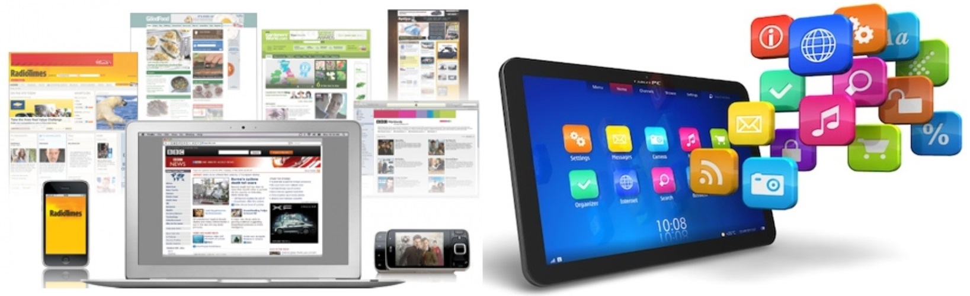
3.1
정보 획득 방식의 변화
정보 획득 방식의 변화
다양한 채널로부터 정보 획득
다채널 시대, 다양한 채널을 통해 디지털 콘텐츠를 획득
소비자의 콘텐츠 선택 폭이 넓기 때문에 콘텐츠에 대한 중요성은 더욱 증가
소셜 미디어를 통한 정보 획득
기존 미디어들이 통신 기술, 디지털 기술과 결합하여 ‘융합(Convergence)’을 통해 소셜 미디어가 탄생
소셜 미디어의 사용자들은 프로슈머(Prosumer) 형태로 변화
정보를 수집하고 편집하여 또 다른 정보를 생산하거나 활용하는 능력이 필요
TGIF(Twitter, Google, iPhone, Facebook)를 기반으로 상호작용하며 정보의 획득과 접촉하는 형태를 변화
◀ 소셜 미디어의 활용

Slide 34
3.1
정보 획득 방식의 변화
소셜 미디어의 특징
양방향성
양방향을 기반으로 사용자들의 자발적인 참여를 유도하여 콘텐츠를 생성
기존 미디어가 ‘1 대 N’의 일방적 · 독점적인 관계였다면, 소셜미디어는 콘텐츠의 형태와 사용자들의 관계가 ‘N 대 M’
사용자들은 개인의 생각, 의견, 경험, 정보 등을 서로 공유하면서 타인과 관계를 생성 · 확장시킬 수 있음
여론 형성
소셜 미디어 중 특히 SNS는 충성도가 높은 사용자들에 의해 보도 및 여론 형성이 가능
맛집 탐방, 영화 감상, 블로그, 위키(Wiki), 팟캐스트(podcast) 등 참여 형태의 미디어에서 개인 콘텐츠 양산
전파성
소셜 미디어를 통해 만들어진 정보는 많은 사용자를 양산
동영상을 올릴 수 있는 유튜브(YouTube), 미국판 싸이월드인 마이스페이스(MySpace)닷컴, 트위터(Twitter) 등
소셜 미디어의 혜택을 가장 많이 받은 사람은 가수 ‘싸이’

Slide 35
3.2
스마트 미디어 환경의 확산
스마트 미디어 환경의 확산 과정
[1단계] 기술이 지배하는 시대
모바일 기기의 기술 자체에 대한 새롭고 신기함(Novelty)이 지배하는 시대
기술을 홍보하기 위한 콘텐츠가 많이 생산됨
[2단계] 사용자가 지배하는 시대
본격적으로 모바일 기기에서 제공하는 기술을 이용
이 시기의 사용자는 기술보다 서비스와 콘텐츠에 관심을 가지고 재미와 흥미를 느낌
사용자가 중심이기 때문에 그들의 취향과 요구에 부응하는 콘텐츠가 생산됨
사용성(Usability)에 대한 평가가 이루어짐
[3단계] 사용자가 지배를 당하는 시대
모바일 기기가 중심이 되는 시기
모바일 기기에 종속되어 심리적으로 몰입 상태에 빠지게 되고, 더 나아가 중독 상태에 빠짐
사용자의 몰입 상태를 유지시키기 위한 서비스와 콘텐츠가 지속적으로 제공됨

Slide 36
3.2
스마트 미디어 환경의 확산
스마트 미디어 환경의 순기능과 역기능
순기능
개인이 콘텐츠를 생산 · 배급
소비자이면서 생산자로 역할이 변화
개인과 사회의 융합을 촉진
휴대전화를 일상생활의 필수품으로 인식하여 도구적으로 사용하거나 표현의 매체로 사용
소셜 네트워킹 서비스에 의한 개인과 사회의 융합을 촉진

Slide 37
3.2
스마트 미디어 환경의 확산
스마트 미디어 환경의 순기능과 역기능
역기능
정보격차 현상 발생
연령별 · 지역별 · 성별 · 스마트폰 활용 정도 등에 따라 정보격차가 발생
정보격차 현상은 정보기술의 확산 단계에 따라 접근격차보다 활용격차가 크게 나타남
소셜 미디어의 확산으로 더욱 심화되고 있으며, 정보 시차도 발생
사이버 따돌림 문제
급격하게 변화하는 환경에 적응하지 못한 구성원들은 네트워크로 연결된 공동체에서 소외시킬 가능성도 존재
잘못된 집단 유대감 형성
유대감 강화는 순기능도 있지만 자칫 잘못된 방향으로 형성될 수 있음

Slide 38
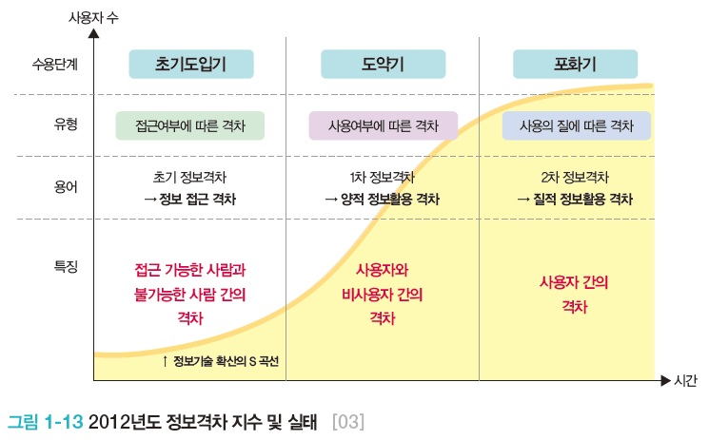
3.2
스마트 미디어 환경의 확산
2012년 정보격차 지수 및 실태

Slide 39
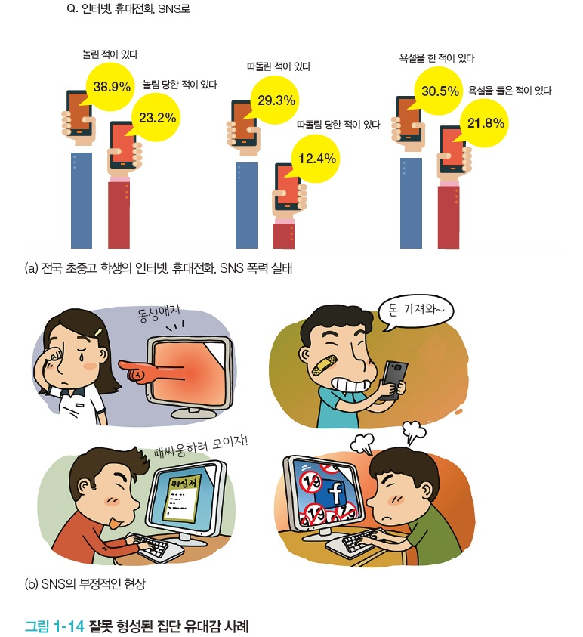
3.2
SNS의 부정적인 영향

Slide 40
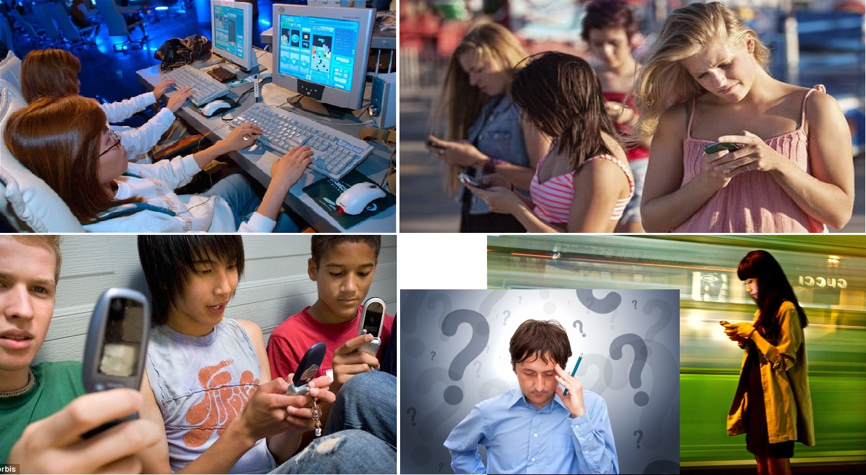
3.3
디지털 치매와 스마트폰 증후군
디지털 치매
PDA, 컴퓨터, 스마트폰 등과 같은 디지털 기기에 의존하여 기억력이나 계산 능력이 감퇴되는 현상
디지털 기기에 대한 의존은 기억력, 집중력, 학습 능력 등을 떨어뜨려 디지털 치매 현상을 심화시킴
▲ 스마트 미디어 환경과 디지털 치매

Slide 41
3.3
디지털 치매와 스마트폰 증후군
디지털 치매 자가 진단서
외우는 전화번호가 회사와 집 전화번호뿐이다.
주변 사람과의 대화 중 80%는 이메일로 한다.
전날 먹은 메뉴가 생각나지 않는다.
계산서에 서명할 때 빼고는 거의 손으로 글씨를 쓰지 않는다.
처음 만났다고 생각한 사람이 전에 만난 적이 있는 사람이다.
“왜 자꾸 같은 얘기를 하느냐:는 지적을 받은 적이 있다.
자동차에 내비게이션을 장착한 뒤 지도를 보지 않는다.
몇 년째 사용하고 있는 집 전화번호가 갑자기 떠오르지 않은 적이 있다.
분명 아는 한자/영어인데 기억나지 않은 적이 있다.
애창곡의 가사를 보지 않으면 부를 수 없다.
출처 · [허준혁칼럼] 디지털 치매 자가 진단법과 예방책

Slide 42
3.3
디지털 치매와 스마트폰 증후군
디지털 치매 예방법
자주 사용하는 번화번호는 외워서 직접 눌러본다.
신문이나 잡지를 집중해서 읽는다.
물건을 구매할 때 간단한 계산은 머릿속으로 해본다.
메일주소는 주소록에서 불러오기보다 직접 타이핑한다.
집이나 회사 주변의 특징을 관찰하여 기억해둔다.
메모를 자주한다.

Slide 43
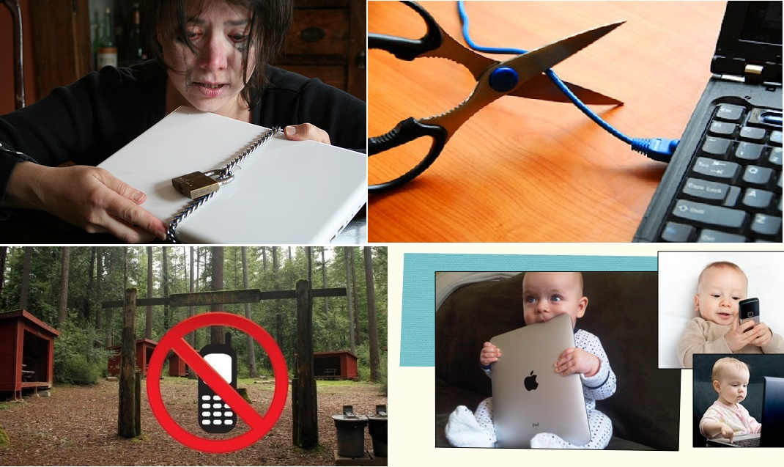
3.3
디지털 치매와 스마트폰 증후군
디지털 디톡스 캠페인

Slide 44
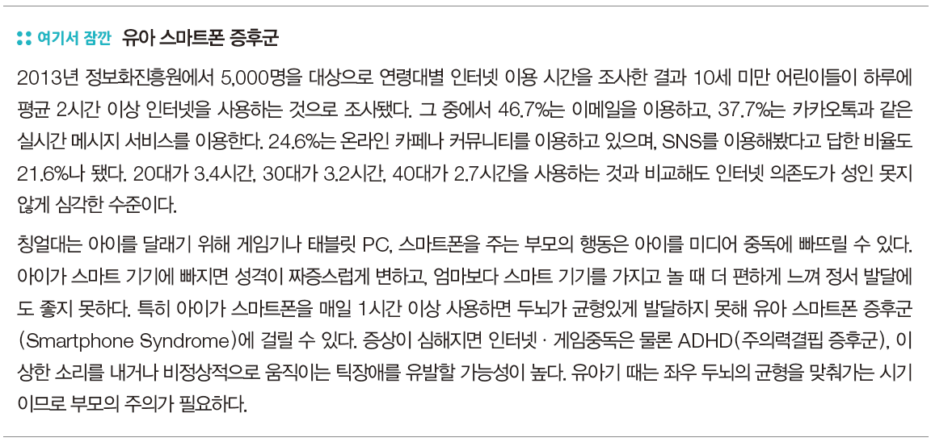
3.3
디지털 치매와 스마트폰 증후군
스마트폰 증후군
거북목 증후군 환자 증가
손목터널 증후군과 슬개대퇴 증후군 증가
노모포비아(No Mobile Phone Phobia) : 스마트폰을 내려놓는 순간부터 심리적으로 불안해지는 현상
스마트폰의 빈번한 사용으로 두뇌가 불균형하게 발달하여 유사발달장애, 개임중독, ADHD, 틱장애, 사회성 결핍 등 유발

Slide 45
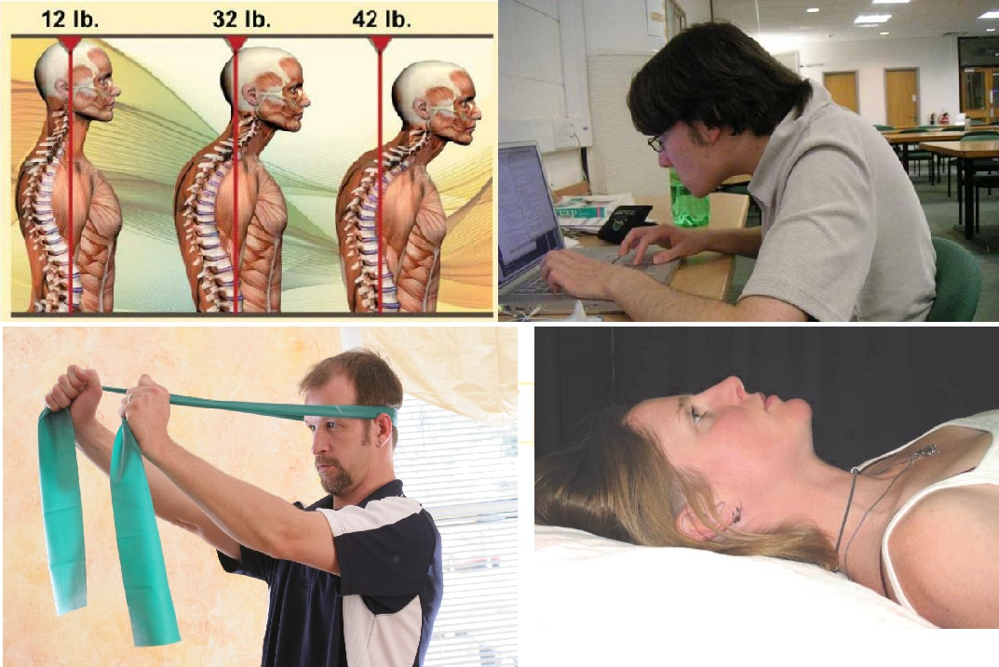
3.3
디지털 치매와 스마트폰 증후군
거북목 증후군과 예방법

Slide 46
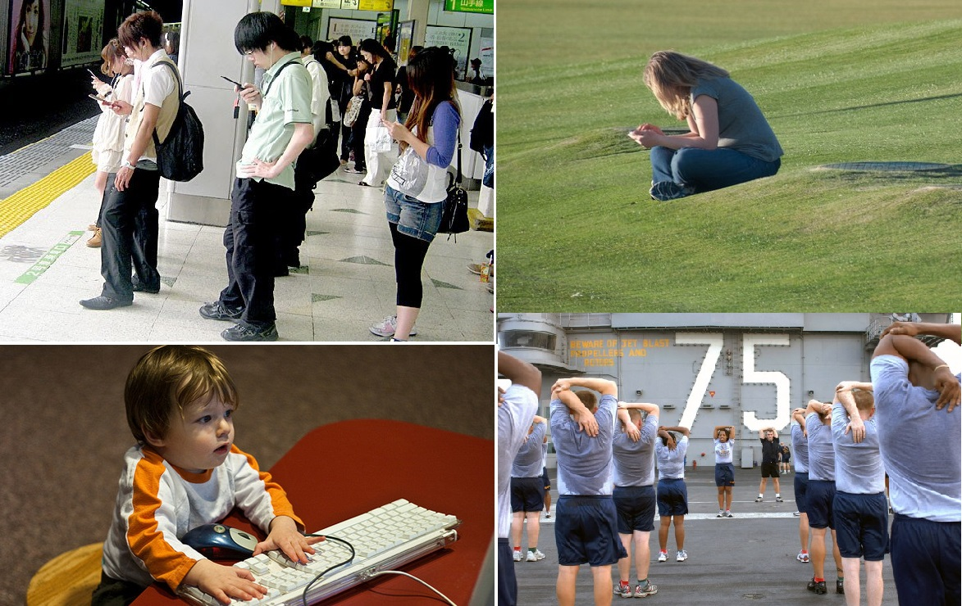
3.3
디지털 치매와 스마트폰 증후군
스마트폰 증후군과 예방법

Slide 47
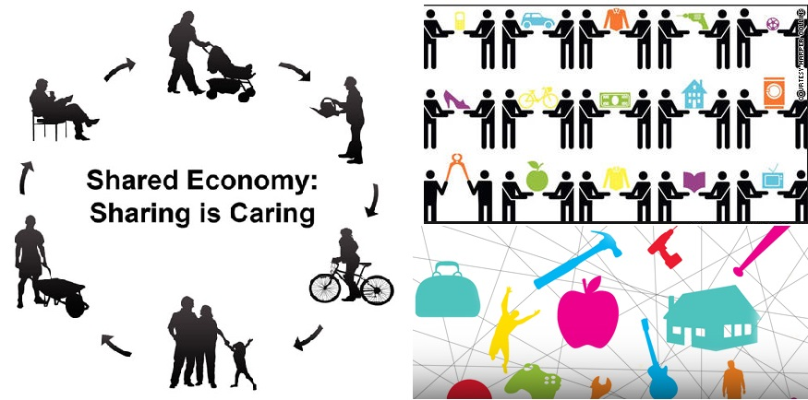
4.1
소셜 미디어의 발전과 사회 환경의 변화
소셜 미디어의 발전
기존 매체가 새로운 기술과 융합하여 탄생
자신의 생각, 경험, 관점 등을 서로 공유하기 위해 사용
대표적인 소셜 미디어 : 블로그, 소셜 네트워크 서비스, 팟캐스트, 위키스, 비디오블로그 등
소셜 미디어의 등장으로 커뮤니케이션 양이 증가하고, 자신의 표현 욕구를 더욱 활발하게 표출할 수 있게 됨
웹 2.0의 핵심 도구로 부상하고 있음
공유경제(Sharing Economy)
소비자와 공급자, 소비자와 소비자, 공급자와 공급자 등과 같은 전통적인 관계를 넘어선 그물망 관계를 이용하는 것
예 : 육아용품 대여, 자전거 공유 등

Slide 48
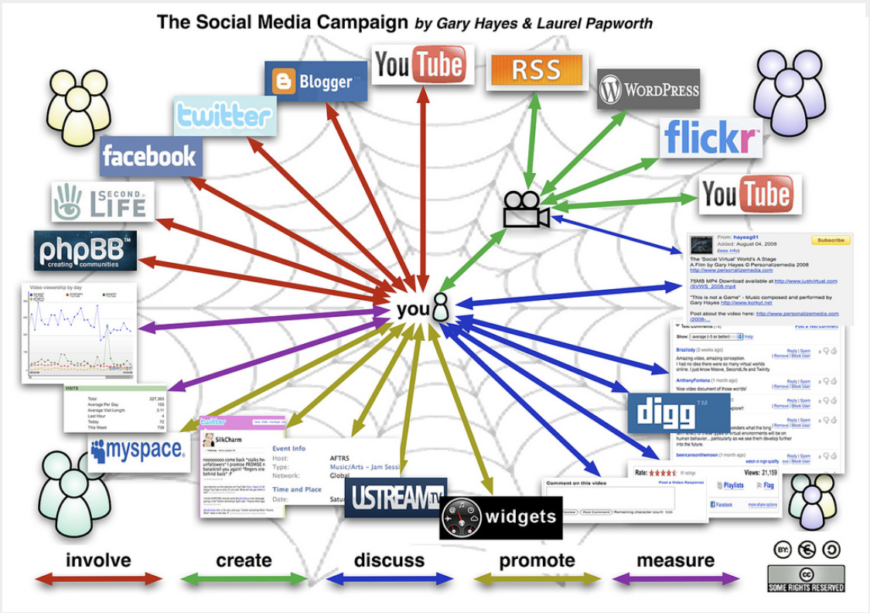
4.1
소셜 미디어의 발전과 사회 환경의 변화
소셜 미디어의 다양한 활동

Slide 49
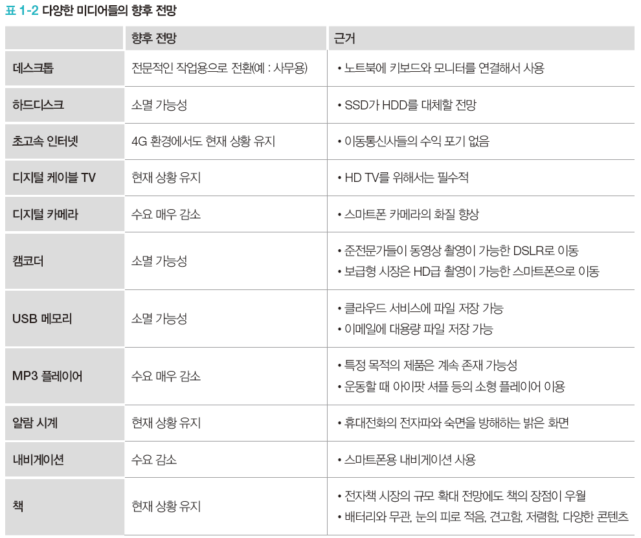
4.2
융합에 의한 발전과 사회 환경의 변화
여러 미디어들의 전망

Slide 50
4.2
융합에 의한 발전과 사회 환경의 변화
융합
네트워크 기반의 전송 플랫폼 융합
융합의 결과로 음성, 영상, 데이터를 전송할 수 있는 하나로 통합된 인프라가 구축
Ex) LG 유플러스의 LTE 서비스 : 데이터는 물론 음성과 문자까지 모든 통신 서비스를 LTE로 제공
2020년에는 홀로그래피(Holography) 서비스를 이용할 수 있는 시대가 올 것이라고 예상
상품 · 서비스 기반의 미디어 융합
과거 제품에 디지털 기술을 적용해 새롭게 하거나, 컴퓨터 · 전화 · 텔레비전의 기능을 통합하는 융합
Ex) 컴퓨터와 전화를 융합한 스마트폰, CJ헬로비전의 광대역 방송통신망 구축 사업
미디어 분야 기반의 산업 융합
콘텐츠, 컴퓨팅, 커뮤니케이션 등과 같은 산업들이 기술적으로 융합하여 새로운 미디어 커뮤니케이션 분야를 만드는 것
융합의 3C(콘텐츠, 컴퓨팅, 커뮤니케이션) 모델이라고도 함
융합의 과정
결합(Combination) 단계 : VoIP폰, 네트워크, 컴퓨터와 같은 기존의 기술 또는 미디어, 서비스에서 발생하는 단계
통합(Intergration) 단계 : 기존 기술의 한계를 극복하여 산업 분야의 구조적 장벽이 사라지는 단계
통섭(Consilience) 단계 : 콘텐츠, 컴퓨팅, 커뮤니케이션의 핵심 요소를 활용하여 또 다른 응용 방법이 생성되는 단계

Slide 51
4.2
융합에 의한 발전과 사회 환경의 변화
융합의 배경
인터넷과 웹
융합의 가장 중요한 특징인 영역 파괴를 초래한 촉매제
인터넷은 전 세계 동시 유통망이면서 통신 채널의 역할을 담당함
정보의 디지털화
모든 형태의 정보를 2진법으로 변환하여 가공, 저장, 전송하는 것이 가능해짐
컴퓨팅 성능의 향상
컴퓨팅 성능 향상으로 보다 많은 데이터를 빠르고 저렴하게 전송할 수 있게 됨
네트워크 구조의 표준화로 기기들 간의 호환을 가능하게 하여 데이터 교환이 용이해짐

Slide 52
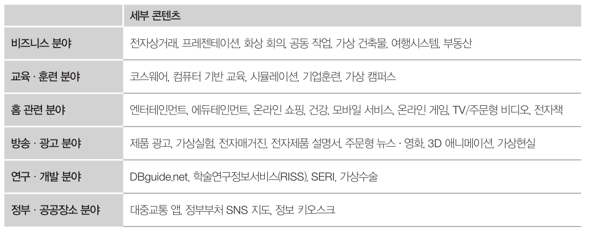
4.3
멀티미디어의 응용 분야
응용 분야

Slide 53
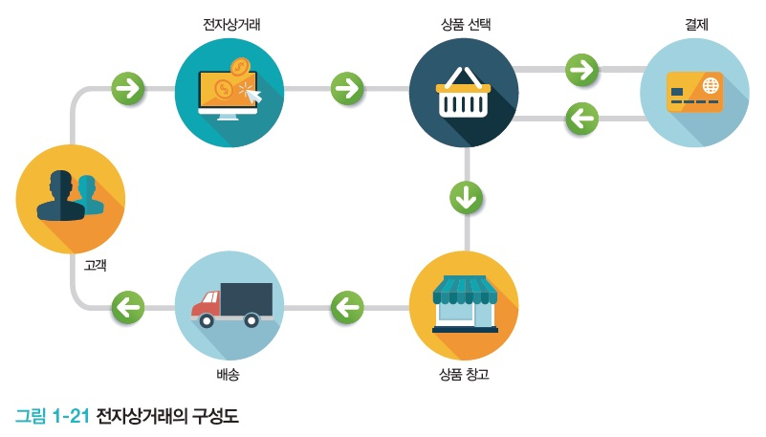
4.3
멀티미디어의 응용 분야
비즈니스 분야
전자상거래(E-Commerce)
컴퓨터, 네트워크, 스마트 기기와 같은 전자적인 매체를 통해 실시간 온라인 상품 및 서비스 거래가 이루어지는 방식
분류 : 기업-기업(B2B), 기업-정부(B2G), 기업-소비자(B2C), 소비자-소비자(C2C)
C2C는 소비자 대 소비자 간의 인터넷 거래로, 소비자는 상품을 구매하는 주체인 동시에 공급의 주체가 됨

Slide 54
4.3
멀티미디어의 응용 분야
비즈니스 분야
프리젠테이션(Presentations)
시각적, 청각적 효과를 동시에 얻을 수 있어 다양한 비즈니스 분야에서 활용
화상 회의(Teleconferencing)
서로 다른 지역에 있는 사람들이 모니터를 통해서 실시간으로 회의를 할 수 있는 시스템
공동작업(Collaborative Working)
특정 업무를 해결하기 위해 여러 전문가들이 모여 진행하는 작업 형태

Slide 55
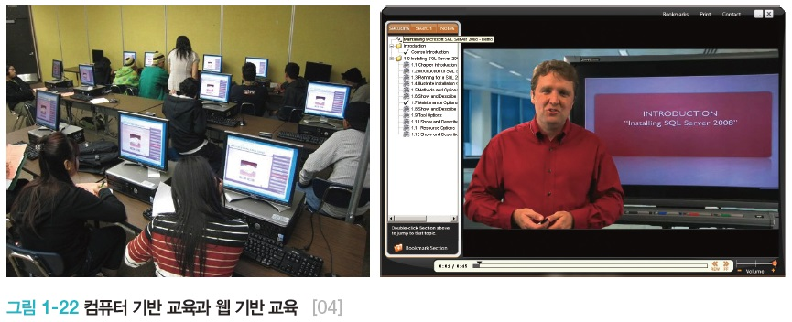
4.3
멀티미디어의 응용 분야
교육 · 훈련 분야
코스웨어(Courseware)
시스템과 학생과의 상호 대화식 방법으로 교육을 진행하는 콘텐츠
컴퓨터 기반 교육(CBT) : 강의용 웹서버와 웹브라우저에 기반을 두고 진행되는 온라인 교육 프로그램
웹 기반 교육(WBT) : 대화형 학습과 반복 학습이 가능
시뮬레이션
실제 상품을 간단하게 축소한 모형을 만들어 테스트하고, 실험 결과에 따라 행동하거나 의사결정을 하는 기법
상품의 품질을 높일 수 있고, 개발비용을 절감하고 개발기간을 단축시킬 수 있음

Slide 56
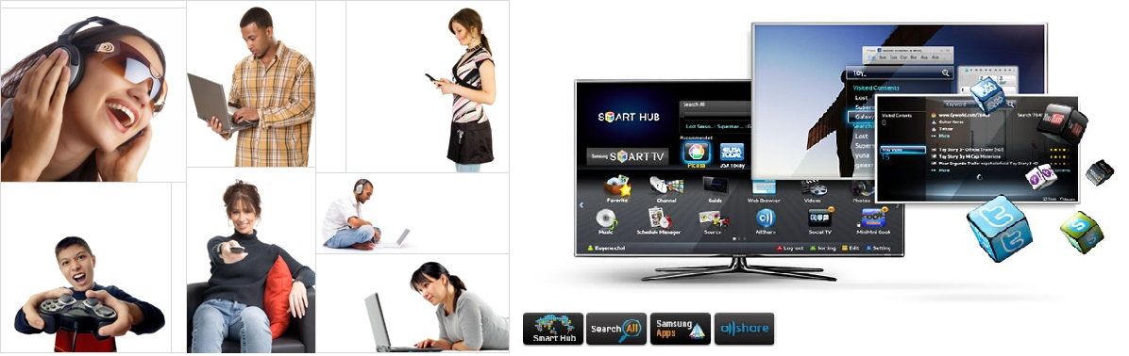
4.3
멀티미디어의 응용 분야
홈 관련 분야
엔터테인먼트(Entertainment)
즐거움, 기분 전환, 위안 등을 얻기 위한 문화 활동의 하나
홈 엔터테인먼트 : 가정의 온라인 환경에서 멀티미디어 기술을 사용하여 놀이나 게임을 즐기는 것
에듀테인먼트(Edutainment)
교육(Education)과 오락(Entertainment)의 합성어
오락적인 요소를 교육 콘텐츠에 결합하여 학습에 흥미를 유발시키고 효과를 높이도록 만든 소프트웨어
오락성, 도전성, 몰입성, 모험성 등이 유지될 수 있도록 고려하는 것이 중요

Slide 57
4.3
멀티미디어의 응용 분야
기타 분야
정부 · 공공장소 분야
멀티미디어 키오스크(Kiosks)는 일자리와 같은 공공 서비스 정보를 전달
방송 · 광고 산업 분야
제품 광고를 위한 전자 카탈로그를 만들어 웹, CD, 모바일 장치를 통해 노출시킴
콘텐츠를 모바일 장치로 원하는 시간에 뉴스나 영화를 즐길 수 있도록 함
3D 애니메이션 영화 제작
가상현실 분야
시각적 디스플레이를 포함하여 사용자 경험을 향상시키기 위해 멀티미디어 기술을 사용
의료 분야
수술 훈련 시뮬레이션을 할 수 있도록 가상수술 시스템 이용
원격진료 시스템을 이용하여 환자 진료

